Slide 1

ИТ-инфраструктура предприятия
Лекция 2 (дополнительно)
Свод знаний
по бизнес-архитектуре (BIZBOK)
Хорошева Е.Р., д.т.н.,
профессор кафедры ИСПИ

Slide 2
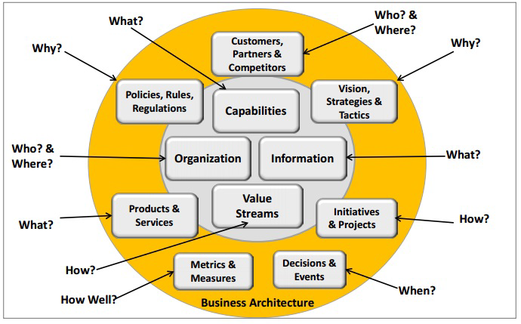
Бизнес-архитектура по BIZBOK
A GUIDE TO THE BUSINESS ARCHITECTURE BODY OF KNOWLEDGE® (BIZBOK® GUIDE)

Slide 3
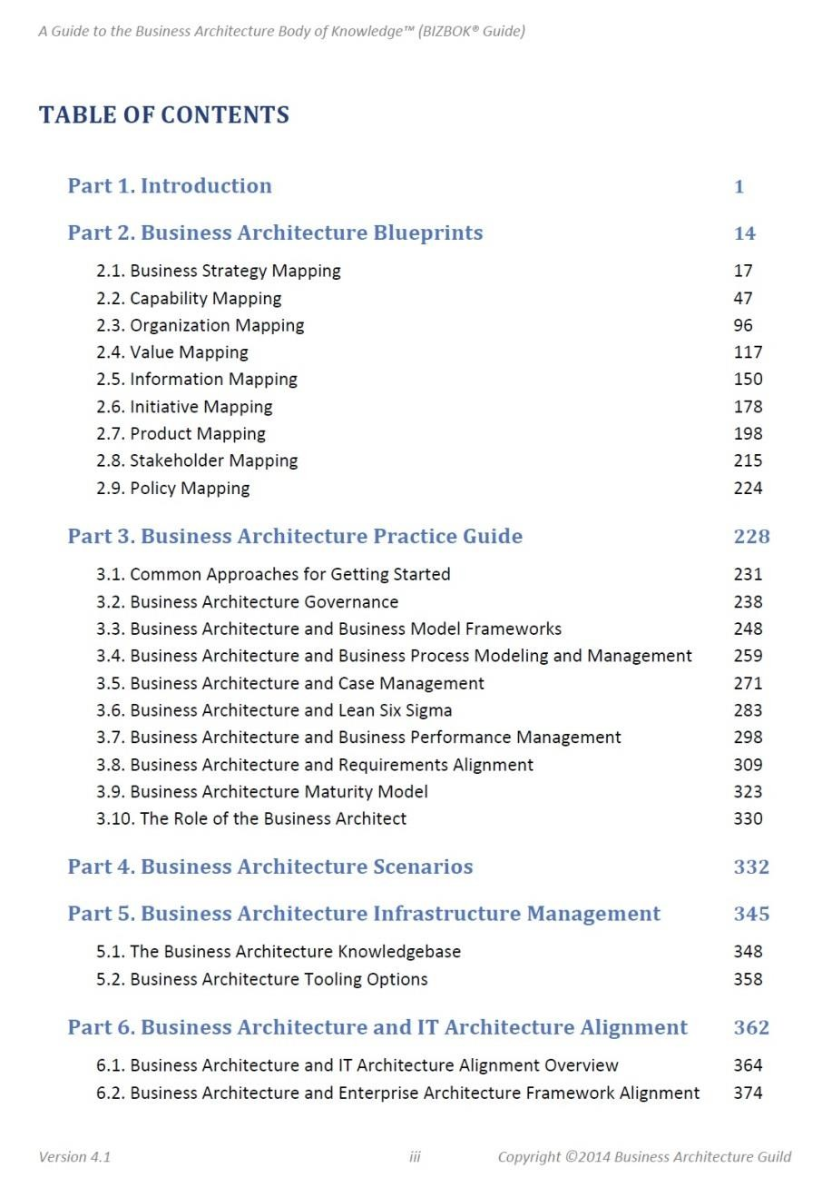
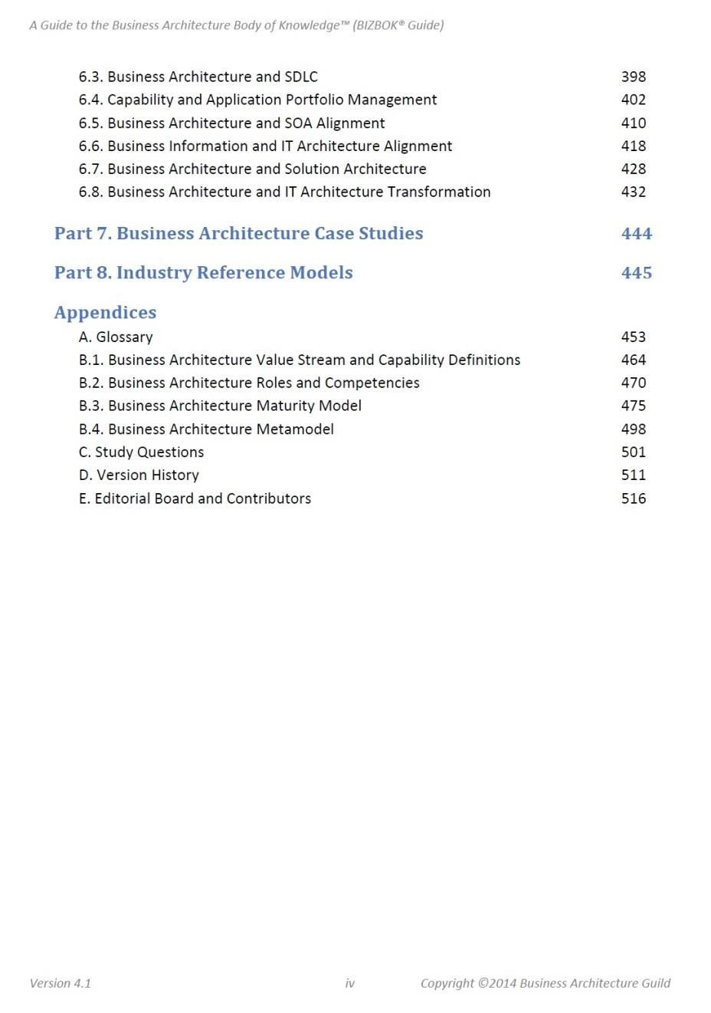
Содержание свода знаний по бизнес- архитектуре

Slide 4
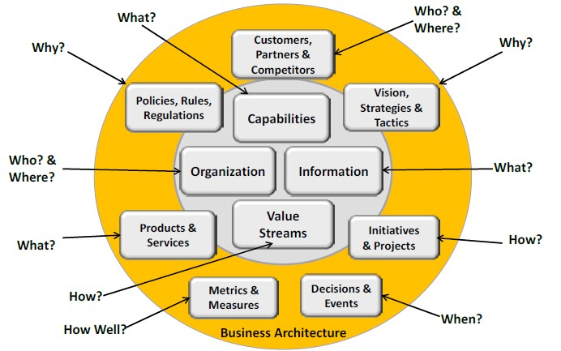
BIZBOK: Аспекты бизнеса, представленные в бизнес-архитектуре
Что?
Кто и где?
Почему?
Покупатели,
партнеры,
конкуренты
Зачем?
Политики,
Правила, Регламенты
Видение, стратегии и тактики
Способности и
компетенции (Capabilities)
Кто и
где?
Оргструктура
Информация
Что?
Потоки
ценности (Value streams)
Продукция и Услуги
Инициативы и проекты
Что?
Как?
Как?
Метрики и меры
Решения и
события
Когда?
Насколько хорошо?
Бизнес-архитектура

Slide 5
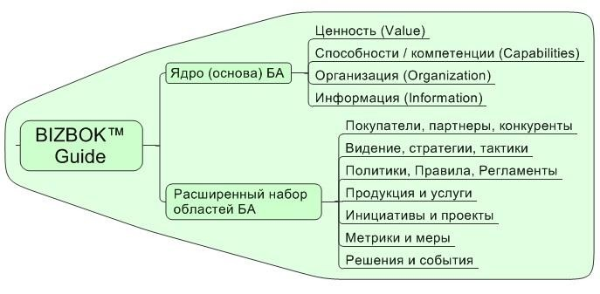
BIZBOK: Аспекты бизнеса, представленные в бизнес-архитектуре

Slide 6
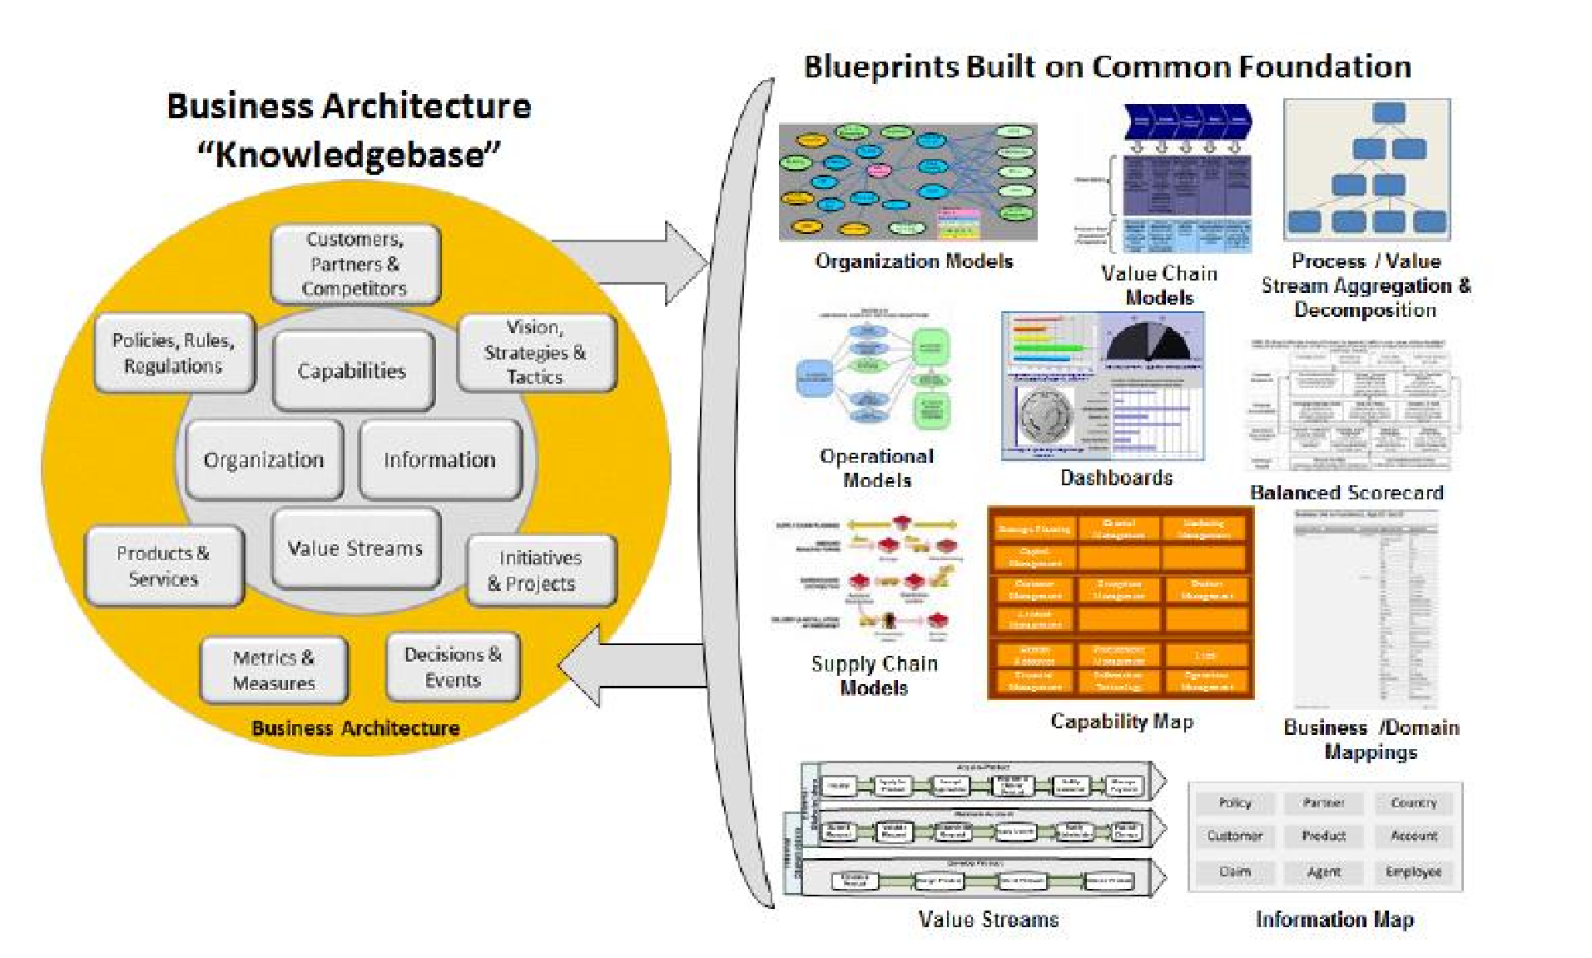
Представление бизнес-архитектуры с помощью бизнес-чертежей (blueprints)
Архитектурные чертежи, построенные на
общей базе понятий
База знаний (на языке
понятий)
Система понятий
(аспекты деятельности,
отражаемые в архитектуре организации)
Организационная
модель
Декомпозиция \
^{Модель ЦСЦ} Агрегация Процессов \
ЦСЦ
Операционная
модель
Панель показателей
Карта ССП
Модель цепочки
 | Карта способностей Карта доменов
Бизнес
поставок
Поток ценности
Карты информации

Slide 7
Основные потребители стандарта
BIZBOK поддерживает компании на каждом этапе проектирования и внедрения бизнес-архитектуры.
Стандарт предназначен для:
Руководителей
Бизнес-аналитиков
Вендоров программного обеспечения

Slide 8
Понятие бизнес-архитектуры
Бизнес-архитектура – это чертеж организации, который отображает полную картину организации и используется для синхронизации стратегических целей и тактических потребностей.
Позволяет идентифицировать:
Что делает бизнес;
Каким образом бизнес производит и доставляет
ценность потребителю;
Каким образом бизнес взаимодействует с поставщиками и партнерами;
Какие термины используют сотрудники для общения
между собой;
Взаимодействия между организационными единицами.

Slide 9
Без бизнес-архитектуры
Требования руководства нечетко формулируются
Стратегически важные проекты не реализуются до конца
Нет прозрачности бизнеса
Сотрудники разных подразделений говорят на разных языках
Сложно отслеживать заказы потребителей
Инвестиционные решения принимаются «на авось»
Бизнес-архитектура – новый уровень прозрачности бизнеса

Slide 10
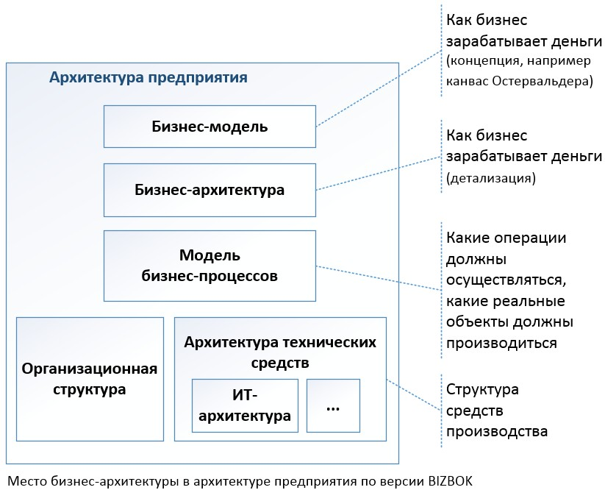
Место бизнес-архитектуры в архитектуре предприятия (Enterprise Architecture)

Slide 11
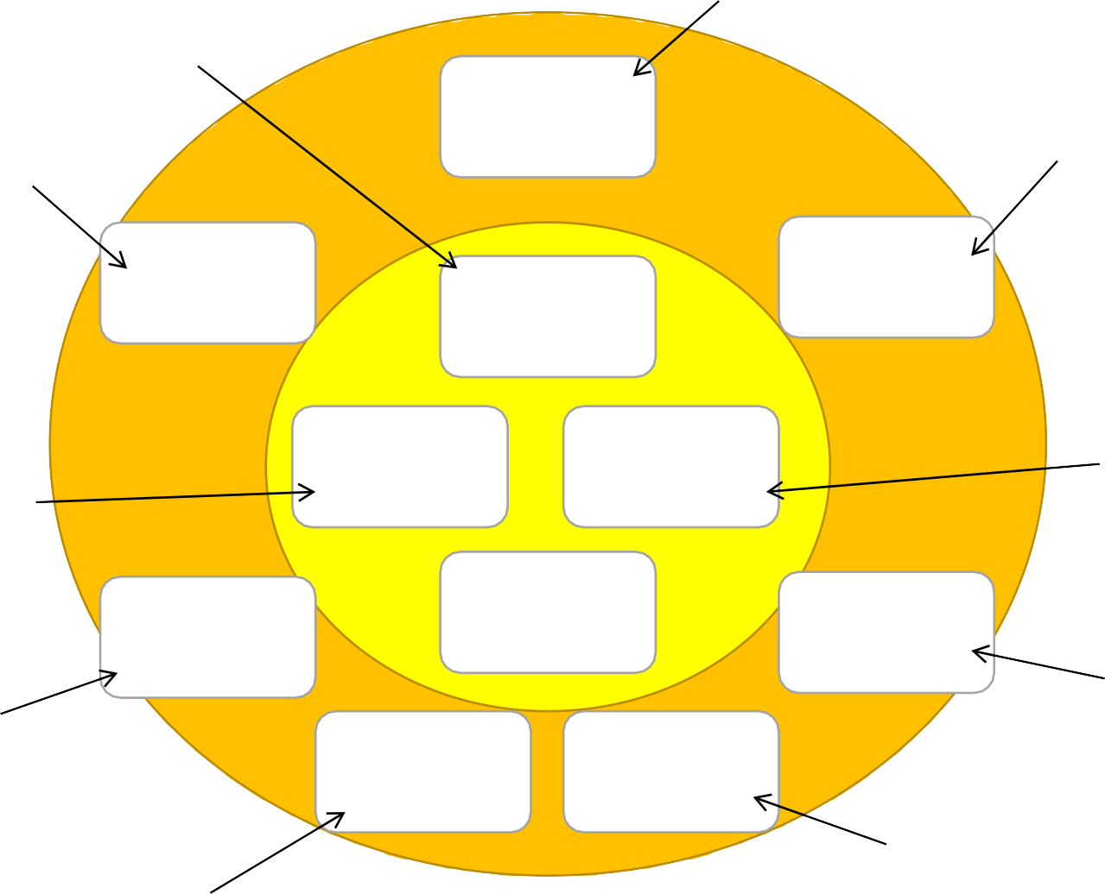
Домены бизнес-архитектуры
Кто? & Где?
Что?
Стейкхолдеры
Почему?
Почему?
Политики, Правила, Регламенты
Видение, Стратегии и Тактики
Способности
(Capabilities)
Кто? &
Где?
Организация
Информация
Что?
Продукты& Сервисы
Потоки ценности
Инициативы
& Проекты
Как?
Что?
Метрики & Измерители
Решения & Cобытия
Как?
Когда?
& Где?
Насколько хорошо?

Slide 12
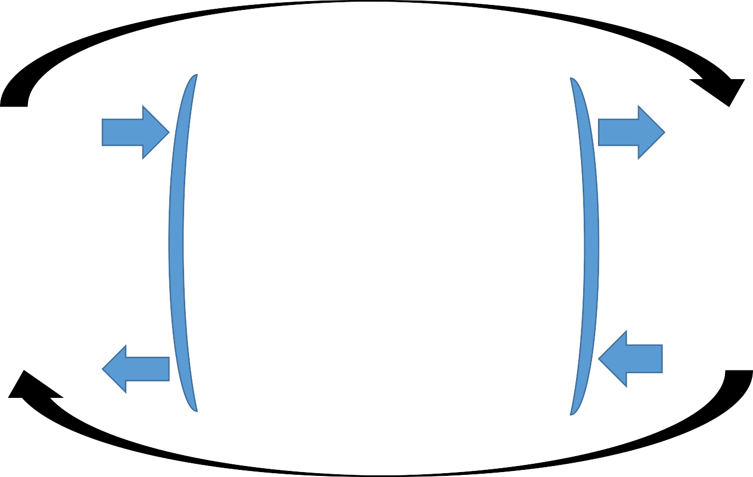

Фреймворк бизнес-архитектуры
Чертежи бизнес-
архитектуры
Сценарии использован ия бизнес-
архитектуры
Стейкхолдеры
Политики, Правила, Регламенты
Видение, Стратегии и Тактики
Способности (Capabilities)
Организация
Информация
Продукты& Сервисы
Потоки ценности
Инициативы & Проекты
Метрики & Измерители
Решения & Cобытия

Slide 13
Сценарии использования бизнес-архитектуры
Инвестиционный анализ
Переход на клиентоориентированные модели
Анализ слияний и поглощений
Новый продукт или новая услуга
Глобализация
Аутсорсинг способностей
Формирование оптимальных цепочек поставок
Изъятие капиталовложений
Соответствие нормативам
Управление изменениями
Сокращение операционных затрат
Формирование совместных предприятий

Slide 14

Стратегия
Стратегия – это паттерн или план, которые объединяет основные цели компании, политики и последовательности действий в единое целое.
Стейкхолдеры
Политики, Правила, Регламенты
Видение, Стратегии и Тактики
Способности (Capabilities)
Организация
Информация
Потоки ценности
Инициативы & Проекты
Продукты& Сервисы
Метрики & Измерители
Решения & Cобытия

Slide 15
Принципы формирования карты стратегии
Стратегия должна учитывать интересы всех стейкхолдеров компании.
При формировании стратегии необходимо учитывать особенности экосистемы бизнеса.
При разработке стратегии необходимо учитывать ее влияние на ценности.
При формировании стратегии важно учитывать способности
компании.
Стратегия реализуется через выполнение проектов или инициатив.
Стратегия – это портфель целей.
Необходимо измерять степень достижения целей.
Стратегию необходимо регулярно пересматривать.
Стратегия разрабатывается с использованием большого количества фреймворков.

Slide 16
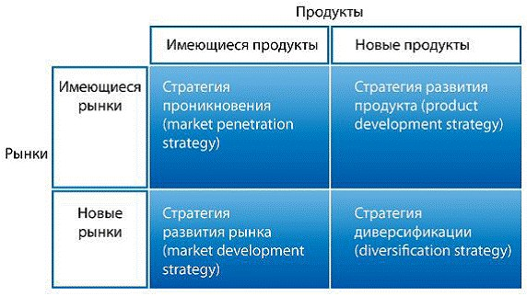
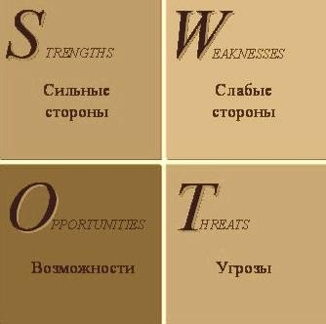
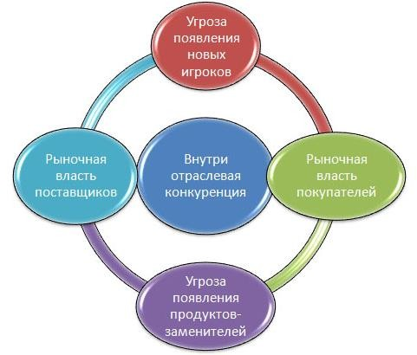
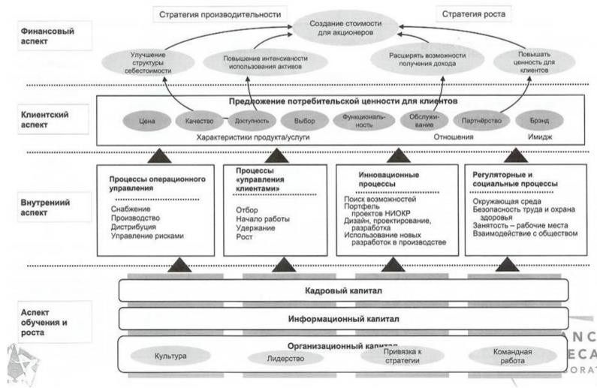
Примеры фреймворков для стратегии
Матрица Ансоффа SWOT-анализ
Анализ 5 сил Портера
Методология Нортона и Каплана

Slide 17

Способности
Способность – это умение бизнеса, которым он обладает или обменивается для достижения определенной цели или результата.
Стейкхолдеры
Политики, Правила, Регламенты
Видение, Стратегии и Тактики
Способности (Capabilities)
Организация
Информация
Потоки ценности
Инициативы & Проекты
Продукты& Сервисы
Метрики & Измерители
Решения & Cобытия

Slide 18
Принципы выделения способностей
Способности фокусируются на бизнесе.
В наименовании способности используются бизнес-термины.
Способность обладает такими характеристиками, как Имя и Определение.
Наименование способности – имя существительное.
Способности определяют, ЧТО делает бизнес.
Способности стабильны.
Способность выделяется целиком для бизнеса.
Способности могут быть декомпозированы.
Один бизнес – одна карта способностей.
10. Автоматизированная способность – это тоже способность.
11. При возникновении сложностей в задании имени способности, необходимо удостовериться, что это способность.
12. В деятельности по наименованию и определению способности должны участвовать эксперты из подразделения, обладающего данной способностью.

Slide 19
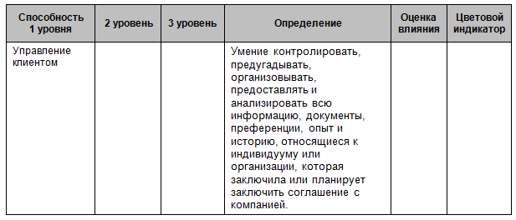
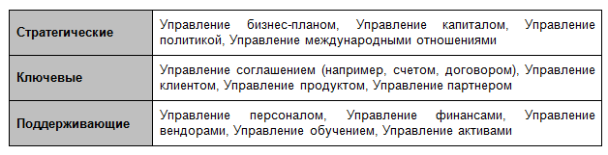
Формирование карты способностей
1. Выделите основные способности компании.
2. Определите, к какой перспективе относится способность.

Slide 20
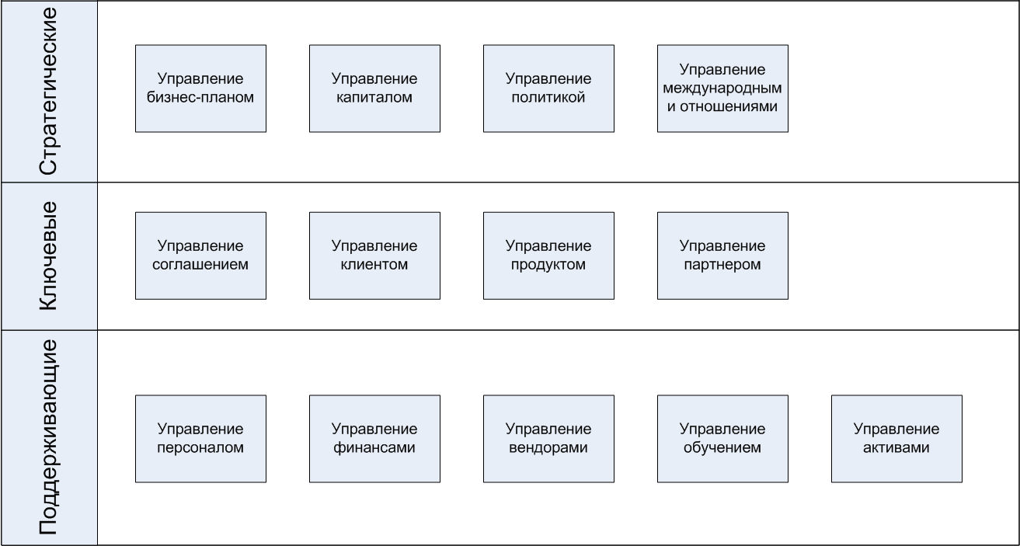
3. Отобразите выделенные способности на карте способностей.

Slide 21
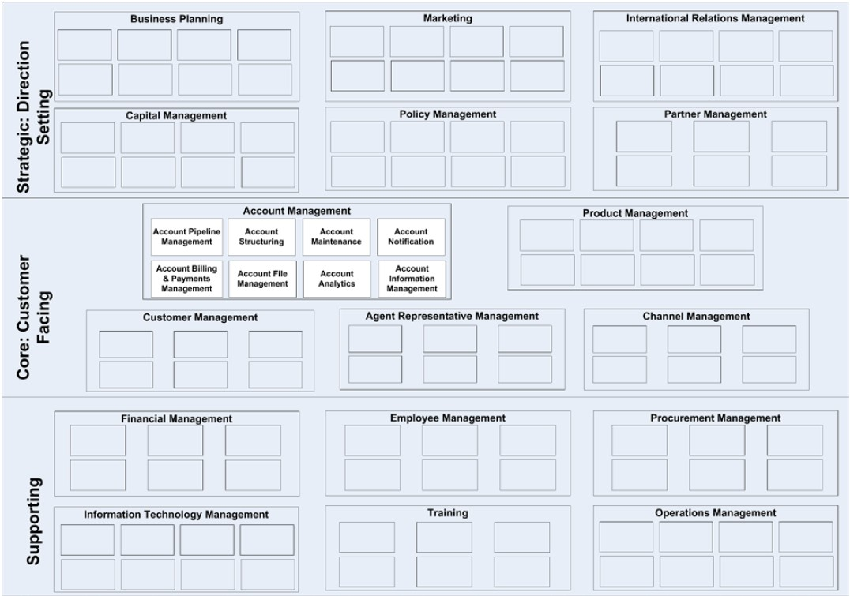
4. Декомпозируйте способности

Slide 22
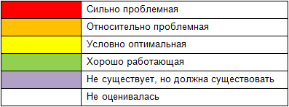
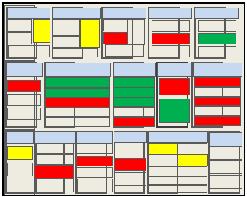
5. Проанализируйте карту способностей

Slide 23

Организация
Организация – это социальное объединение людей, систематически структурированное и управляемое для удовлетворения потребности или преследования общей цели на постоянной основе.
Стейкхолдеры
Политики, Правила, Регламенты
Видение, Стратегии и Тактики
Способности (Capabilities)
Организация
Информация
Потоки ценности
Инициативы & Проекты
Продукты& Сервисы
Метрики & Измерители
Решения & Cобытия

Slide 24
Принципы формирования карты организации
Карта организации должна обеспечивать прозрачный взгляд на
бизнес.
Основной элемент карты организации – бизнес-единицы.
Бизнес-единица может быть декомпозирована на бизнес-единицы более низкого уровня.
На карте организации могут отображаться партнеры.
Карта организации может быть расширена.
Нет четких требований к облику карты организации.

Slide 25
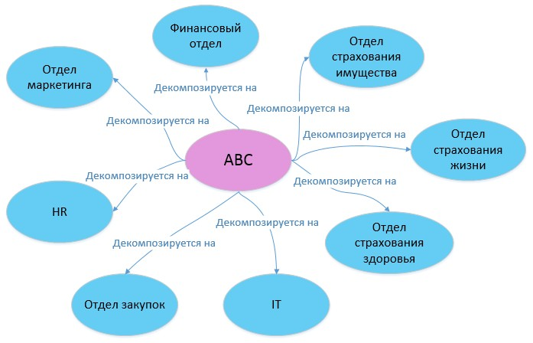
Формирование карты организации
1.
2.
Идентифицируйте цель формирования карты
организации.
Используйте всю внутреннюю документацию для формирования карты организации.
Выделите центральный узел, относительно которого в
будете формировать карту организации.
Используйте узнаваемую терминологию.
Добавьте информацию об атрибутах бизнес-единиц.
3.
4.
5.

Slide 26
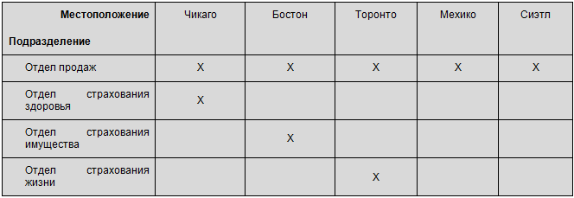
Расширение карты организации
1.Отобразить местоположение бизнес-единицы

Slide 27
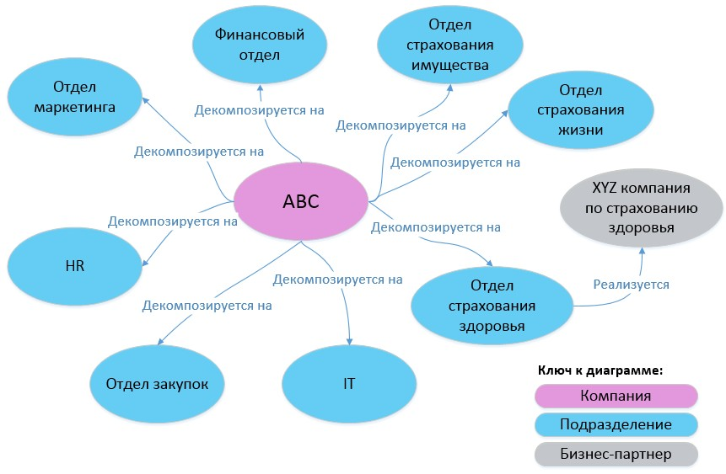
2.Отобразить информацию о партнерах

Slide 28
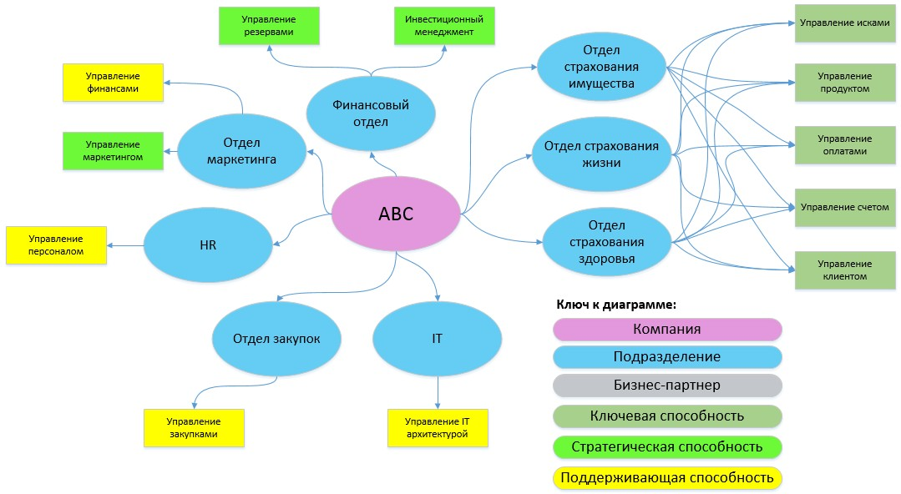
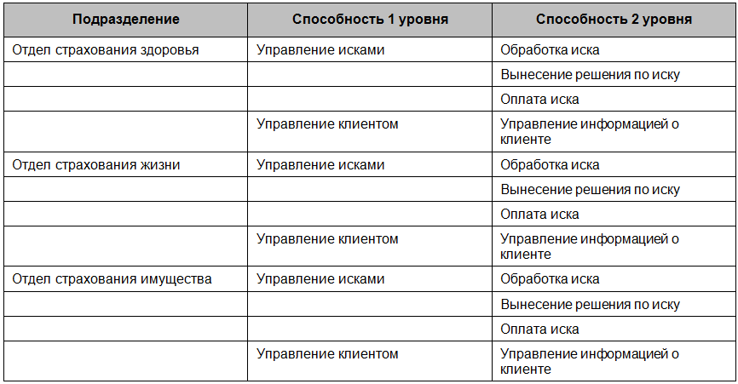
3.Отобразить информацию о способностях
бизнес-единиц

Slide 29

Ценности
Ценность – это выгода, извлекаемая стейкхолдером организации из
взаимодействия с этой организацией.
Стейкхолдеры
Политики, Правила, Регламенты
Видение, Стратегии и Тактики
Способности (Capabilities)
Организация
Информация
Потоки ценности
Инициативы & Проекты
Продукты& Сервисы
Метрики & Измерители
Решения & Cобытия

Slide 30

Взаимосвязи элементов карты ценности
Стейкхолдер
Стейкхолдер
Ценность
Ценность
Организация
Этап потока ценности 1
Этап потока ценности 2
Этап потока ценности 3
Этап потока ценности 4
Стейкхолдер
Ценность
Стейкхолдер
Ценность
Ценность
Стейкхолдер

Slide 31





Поток ценности
Наименование и определение
потока ценности
Наименование и определение потока ценности
Поток ценности
Этап1
Этап2
Этап3
Этап4
Стейкхолдер- триггер потока ценности
Критерии входа и выхода из этапа потока
ценности и участвующие стейкхолдеры

Slide 32
Формирование потока ценности
Выделите ключевых внешних и внутренних стейкхолдеров бизнеса.
Выделите поток ценности и назовите его.
Укажите стейкхолдера-триггера потока ценности.
Дайте четкое определение потока ценности.
Выделите этапы потока ценности и назовите их.
Дайте определение этапам потока ценности.
Укажите критерии входа в этап потока ценности и критерии выхода из него.
Для каждого этапа потока ценности укажите участвующих
стейкхолдеров.

Slide 33
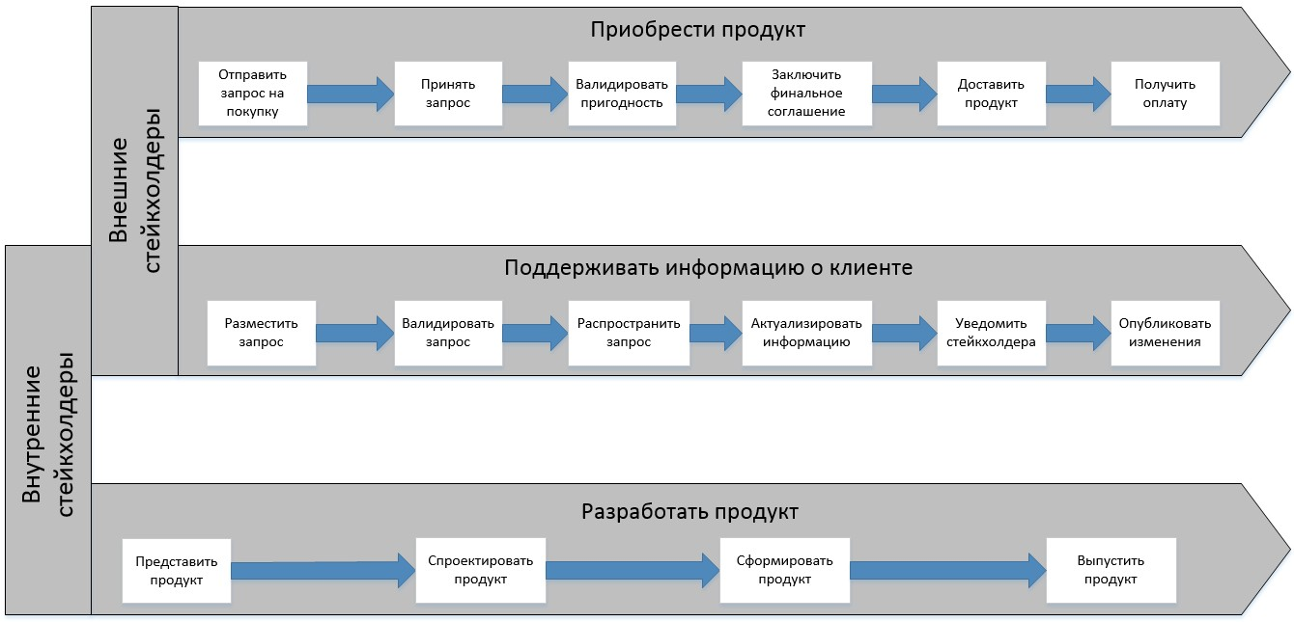
Поток ценности

Slide 34
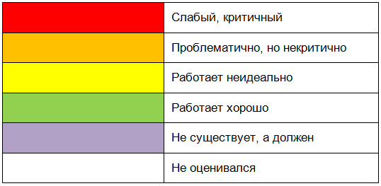
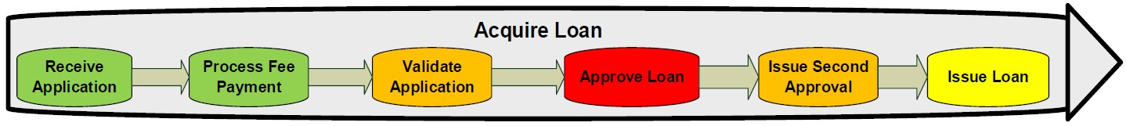
Цветовая индикация потоков ценности
Критерии оценки этапов потоков ценности:
качество и корректность
эффективность и своевременность
непротиворечивость и стандартизация
доступность для стейкхолдеров
выполнение vs ожидания

Slide 35
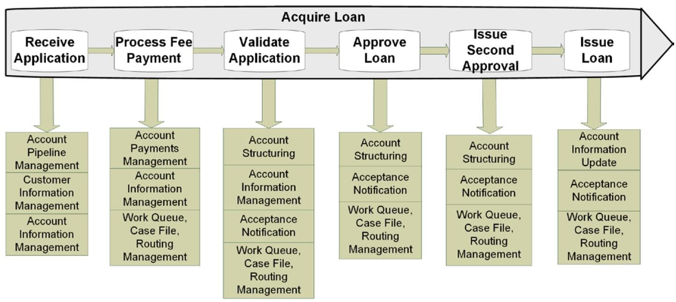
Взаимосвязь потока ценности и способности

Slide 36

Информация
Стейкхолдеры
Политики, Правила, Регламенты
Видение, Стратегии и Тактики
Способности (Capabilities)
Организация
Информация
Потоки ценности
Инициативы & Проекты
Продукты&
Сервисы
Метрики &
Измерители
Решения &
Cобытия

Slide 37
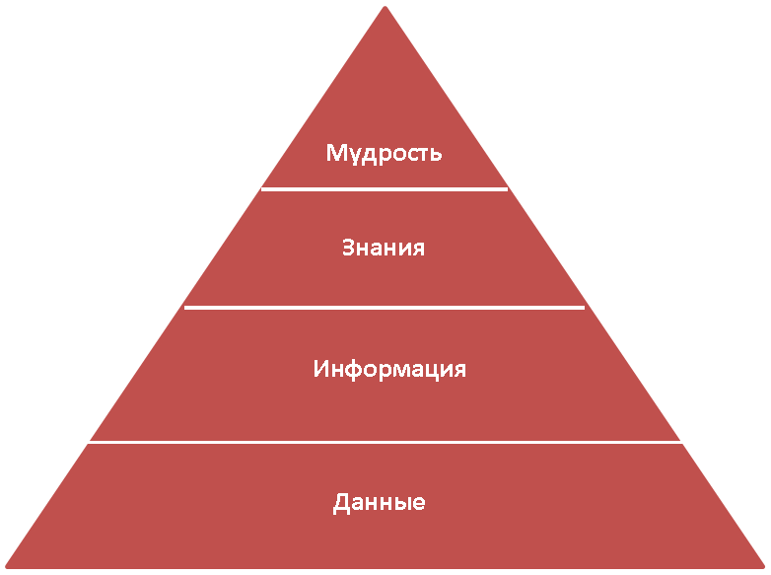
Пирамида информации

Slide 38
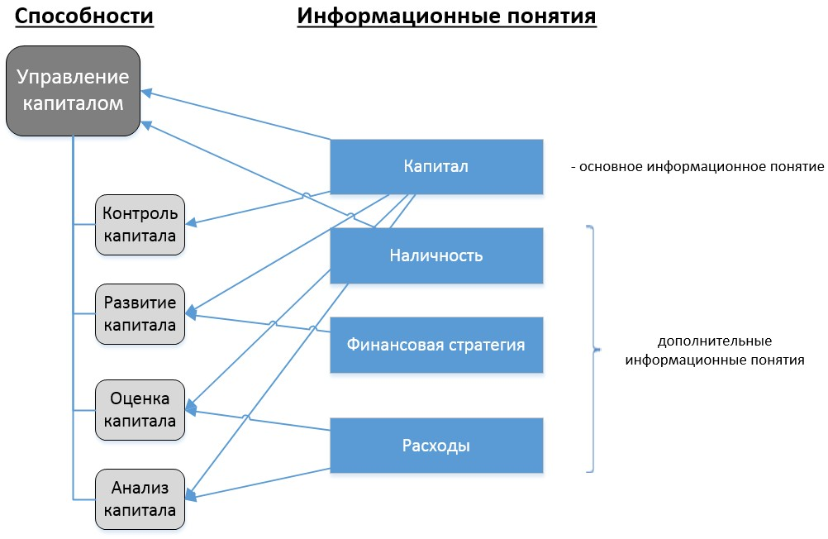
Карта информации
Базовые понятия карты информации:
Домены
Связи
Бизнес-объекты
Взаимосвязь способностей и информации

Slide 39

Зачем формировать карту информации?
Рентгеновский аппарат,
сопутствующее оборудование и услуги
Рентгеновский аппарат
Производственные/
сервисные подразделения
Маркетинг
«Продукт»
Рентгеновский аппарат и
сопутствующее
оборудование
Пакет товаров и услуг, состоящий из
рентгеновского аппарата, сопутствующего
оборудования и набора услуг
Продажи
Взгляд на
предприятие

Slide 40
Принципы формирования карты информации
Информация – это стратегический бизнес-актив.
Информация способствует процессу принятия решений и
внедрения инноваций.
Владельцем информации является бизнес, а не ИТ-подразделение.
Информация должна быть целостной.
Информация – основа для других бизнес-областей.
Бизнес-словарь компании ускоряет взаимодействие и автоматизацию.
Информация должна быть конфиденциальной.

Slide 41
Формирование карты информации
Выделите информационные понятия из карты способностей.
Наведите связи между информационными понятиями.
Дайте определения информационным понятиям.
Выделите типы информационных понятий.
Валидируйте карту информации.

Slide 42

Инициативы
Стейкхолдеры
Политики, Правила, Регламенты
Видение, Стратегии и Тактики
Способности (Capabilities)
Организация
Информация
Потоки ценности
Инициативы & Проекты
Продукты&
Сервисы
Метрики &
Измерители
Решения &
Cобытия

Slide 43
Инициатива и карта инициатив
Инициатива – это набор действий, который выполняется или был
выбран для выполнения.
Элементы карты инициатив
Стратегические цели и решения
Способности
Активы
Процессы
Ресурсы
Организационные элементы

Slide 44
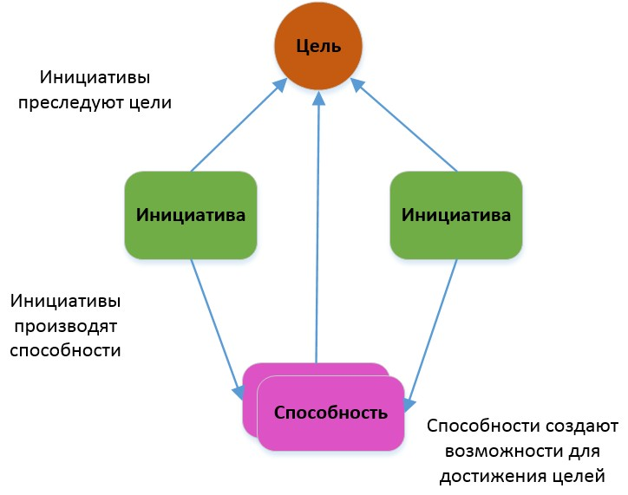
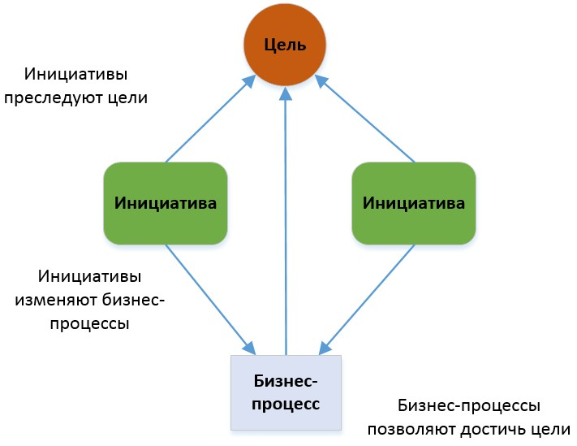
Связи инициативы с другими доменами бизнес-архитектуры
Цели и карта инициатив Способности и карта инициатив
Активы и карта инициатив
Бизнес-процессы и карта инициатив
Организационные единицы и
карта инициатив

Slide 45
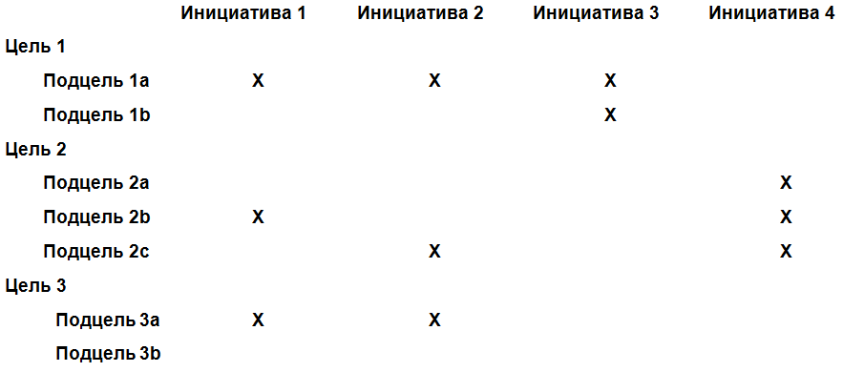
Подход к формированию портфеля инициатив
Выделяются цели. Для каждой цели устанавливается приоритет.
Идентифицируются объекты, которые окажутся под воздействием.
Разрабатывается набор инициатив.
Формируется портфель инициатив.
Оценивается степень влияния каждой инициативы на достижение цели.
Анализируются ограничения.

Slide 46

Продукт
Продукт – то, с помощью чего бизнес создает ценность и получает доход.
Стейкхолдеры
Политики, Правила, Регламенты
Видение, Стратегии и Тактики
Способности (Capabilities)
Организация
Информация
Потоки ценности
Инициативы & Проекты
Продукты& Сервисы
Метрики & Измерители
Решения & Cобытия

Slide 47
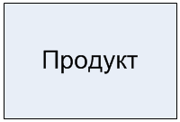
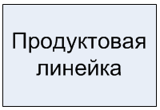
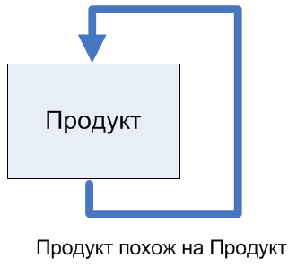
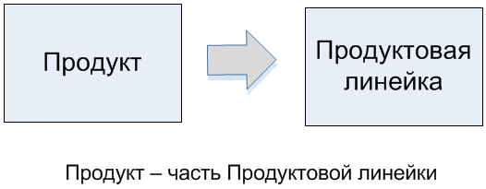
Базовые понятия карты продуктов
Продукт – это хорошая идея, метод, информация, объект или сервис, который является конечным результатом процессов и удовлетворяет потребность.
Продуктовая линейка – это набор разных продуктов, производимых одной
компанией, которые представляют собой группу.

Slide 48
Формирование карты продуктов
Зачем формировать карту продуктов?
Обзор перечня продуктов компании
Установка взаимосвязи между продуктами и стратегией
Анализ позитивного влияния внедряемых инициатив
Анализ негативного влияния инициатив
Принципы формирования карты продуктов
Продукт – это набор товаров и услуг для удовлетворения потребностей клиента.
Компания может сама создавать продукт или при помощи партнеров.
Необходимо четко идентифицировать понятие продукта.
На карте продуктов можно отобразить взаимосвязь продукта и продуктовой линейки.
Продукт – изменчивый домен бизнес-архитектуры.
Продукт – это уникальное понятие бизнес-архитектуры.
Состояние продукта может изменяться.

Slide 49
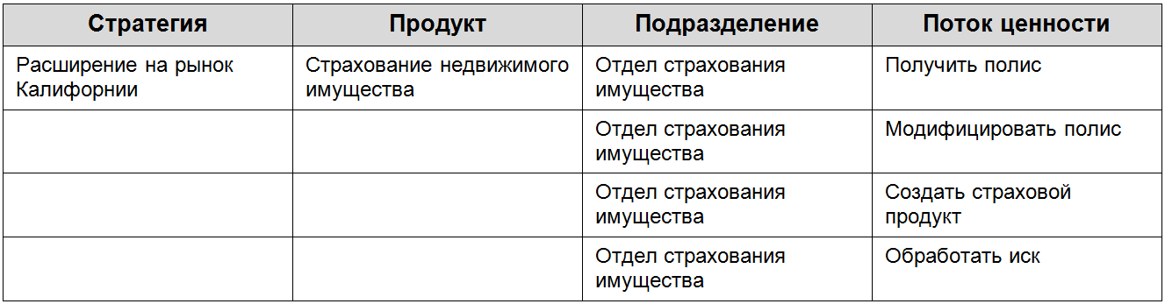
Формирование базовой карты продуктов
Что есть продукт?
Изучите все источники информации о продукте.
Определите, есть ли в компании продуктовые линейки.
Отобразите связи между продуктами и связи продуктов с продуктовыми линейками на карте.
Формирование расширенной карты продуктов
Стратегия влияет на Продукт
Продукт опирается на Поток ценности
Подразделение является владельцем Продукта
•
•
•
На Продукт влияет Инициатива
Продукт опирается на Способность
Продукт может быть получен от партнера

Slide 50

Стейкхолдеры
Стейкхолдеры
Политики, Правила, Регламенты
Видение, Стратегии и Тактики
Способности (Capabilities)
Организация
Информация
Потоки ценности
Инициативы & Проекты
Продукты&
Сервисы
Метрики &
Измерители
Решения &
Cобытия

Slide 51
Стейкхолдеры
Стейкхолдер – внутренний или внешний индивид или организация, у которого
есть гарантированный интерес получить ценность через конкретный выход.
Категории стейкхолдеров:
Клиент, Избиратель, Пациент, Член
Партнер, поставщик, Агент, Дистрибьютор, Реселлер
Сотрудник или индивид, работающий в качестве сотрудника
Регулирующий орган, Аудитор, Налоговый представитель
Конкурент

Slide 52
Принципы формирования карты стейкхолдеров
Стейкхолдер – это индивид или организация, оказывающий влияние на
бизнес.
Стейкхолдер может быть внутренним или внешним по отношению к организации.
Стейкхолдер представлен как информационное понятие на карте
Информации.
Стейкхолдер является триггером потока ценности или участвует в выполнении этапов Потока ценности.
Стейкхолдер служит ресурсом для реализации Способности.
Стейкхолдер может быть целью Стратегии.

Slide 53
Связи стейкхолдера с другими доменами бизнес-архитектуры
Стейкхолдер – это часть Организационной единицы
Стейкхолдер – триггер Потока ценности
Стейкхолдер участвует в выполнении Шага потока ценности Понятие «Стейкхолдер» определяется на карте Информации Стейкхолдер реализует Способность

Slide 54
Формирование карты стейкхолдеров
Выделите основных внешних стейкхолдеров, которые получают ценность от вашего бизнеса.
Выделите основных внешних стейкхолдеров, которые способствуют предоставлению
ценности потребителю.
Выделите основных внешних стейкхолдеров, которым вы должны отчитываться.
Укажите, триггерами каких потоков ценности являются выделенные внешние стейкхолдеры.
Укажите, в каких потоках ценности выделенные внешние стейкхолдеры участвуют.
Идентифицируйте сотрудника как внутреннего стейкхолдера наряду с остальными внутренними стейкхолдерами.
Выделите внутренних стейкхолдеров, которые являются триггерами потоков ценности.
Дайте определение каждому стейкхолдеру.
  Определение способности «Управление клиентом»: умение контролировать, предугадывать, организовывать, предоставлять и анализировать всю
информацию, документы, преференции, опыт и историю, относящиеся к
индивидууму или организации, которая заключила или планирует заключить
соглашение с компанией.
  Определение стейкхолдера «Клиент»: индивид или организация, который
заключил или планирует заключить соглашение с компанией.

Slide 55




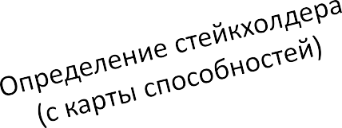
Формирование расширенной карты стейкхолдеров
Участвующие внутренние и внешние стейкхолдеры
Стейкхолдер: термины & определение
Определение типа стейкхолдера с карты стейкхолдеров
Стейкхолдер - Типы стейкхолдеров
Карта информации
Карта способностей
Управление
стейкхолдером

Slide 56

Политика
Политика – набор или принцип действий, принимаемый или предлагаемый правительством, партией, бизнесом или индивидом.
Стейкхолдеры
Политики, Правила, Регламенты
Видение, Стратегии и Тактики
Способности
(Capabilities)
Организация
Информация
Продукты& Сервисы
Потоки ценности
Инициативы & Проекты
Метрики & Измерители
Решения & Cобытия

Slide 57
Зачем формировать карту политики?
Централизация понятия политики и прослеживание в формальной структуре повышает уровень зрелости управления политикой, способствует распространению политики, соблюдению политики и соответствие политике.
Установка связей между политикой и целями помогает структурировать стратегию в плане учета в ней внутренних и внешних принципов, правил и регулирований.
Наведение связей между политикой и подразделениями, продуктами, стейкхолдерами, способностями и другими бизнес- перспективами дает возможность продемонстрировать приверженность политике руководству, аудиторам и регулирующим органам.
Наведение связи между приоритетными политиками и потоками
ценности / способностями позволяет понять, где требуются инвестиции.
Наведение связи между политикой и инициативами помогает выбрать наиболее приоритетные инициативы и найти взаимозависимости.

Slide 58
Принципы формирования карты политики
Политика – это принцип или правило управления действием.
Политика помогает при принятии решений и формировании
стратегии.
Политика может быть принята или предложена.
Политика устанавливается внутренними или внешними управляющими органами.
Политика имеет изменчивую структуру.
Политика понятно формулируется и является всегда доступной.
Связь политики с другими доменами бизнес-архитектуры (стратегией, продуктом, стейкхолдером, инициативой, подразделением, способностью, потоком ценности, информацией) прозрачна.

Slide 59
Рекомендации по формированию карты политики
Привлеките к процессу формирования карты политики руководителей, которые являются ответственными за управление политикой и соответствие политике.
Четко определите, что понимается под политикой в компании.
Определите политику как важную часть бизнес-архитектуры.
Удостоверьтесь, что есть общее соглашение о политике, где четко прописано, что представляет собой каждый документ политики: внутренние стандарты, правила, уставы и т.д.
Доведите политику до внешних и внутренних стейкхолдеров.
Установите связь домена «Политика» с другими доменами бизнес-
архитектуры.
Зафиксируйте терминологию, связанную с политикой.
Разработайте правила формирования карты политики.

Slide 60
С чего начать?
Определение цели проекта по формированию бизнес-архитектуры.
Определение ценности бизнес-архитектуры для бизнеса.
  Задания руководства не доводятся до конкретных исполнителей.
  Подразделения получают противоречивую информацию от руководителей разных уровней.
  Нет единого словаря терминов.
  Отсутствует синхронизация информации.
  Средства тратятся на реализацию требований, которые не приносят результатов.
  Деятельность по разработке финансовых отчетов и отчетов для руководства осуществляется неудовлетворительно.
Оценка возможностей использования бизнес-архитектуры.
Формирование команды проекта: спонсор, лидер команды, предметные
специалисты, специалист по описанию архитектуры, ментор.
Описание доменов бизнес-архитектуры.
Расширение и совершенствование бизнес-архитектуры.

Slide 61
Бизнес-архитектура и другие методики управления
Business Model Canvas Остервальдера
Моделирование и управление бизнес-процессами
Case Management
Lean Six Sigma
Business Performance Management
и другие

Slide 62
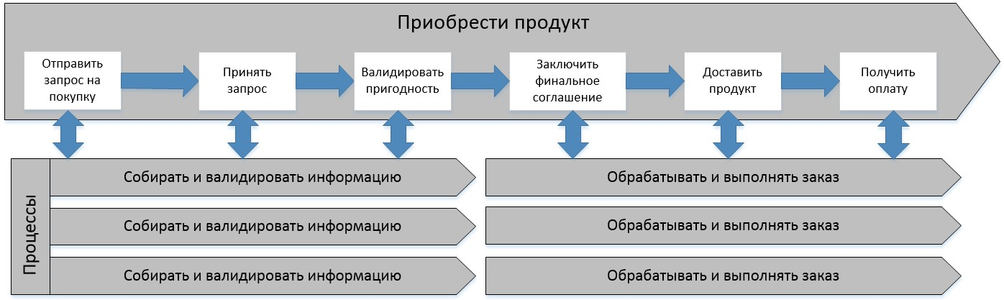
Бизнес-архитектура и моделирование и управление бизнес-процессами
Проблемы:
Выделено большое количество отдельных процессов, не связанных в
одну модель.
Выделено большое количество дублирующих процессов.
Крайне высокий уровень детализации.
Процессы жестко ограничены рамками подразделений, нет сквозных
процессов.

Slide 63
Сценарии использования БА
Инвестиционный анализ
Переход на клиенториентированные модели
Анализ Слияний и Поглощений
Новый продукт / Услуги (внедрение)
Глобализация
Аутсорсинг Бизнес-компетенций
Рационализация цепочек поставок
Выбытие активов
Комплайенс (Compliance, соответствие нормативам)
Управление изменениями
Сокращение операционных затрат
Развертывания совместных предприятий.

Slide 64
Сценарии использования бизнес-архитектуры
Анализ слияния или поглощения
Роль бизнес-архитектуры:
Выделите способности, которыми обладают обе компании.
Для каждой компании наведите связь между выделенными способностями и подразделениями, которые обладают этими способностями.
Выделите потоки ценностей, которые присутствуют в обоих компаниях.
Выполните анализ связей потоков ценностей и процессов.
Наведите соответствие между потоками ценностей и соответствующими способностями.

Slide 65
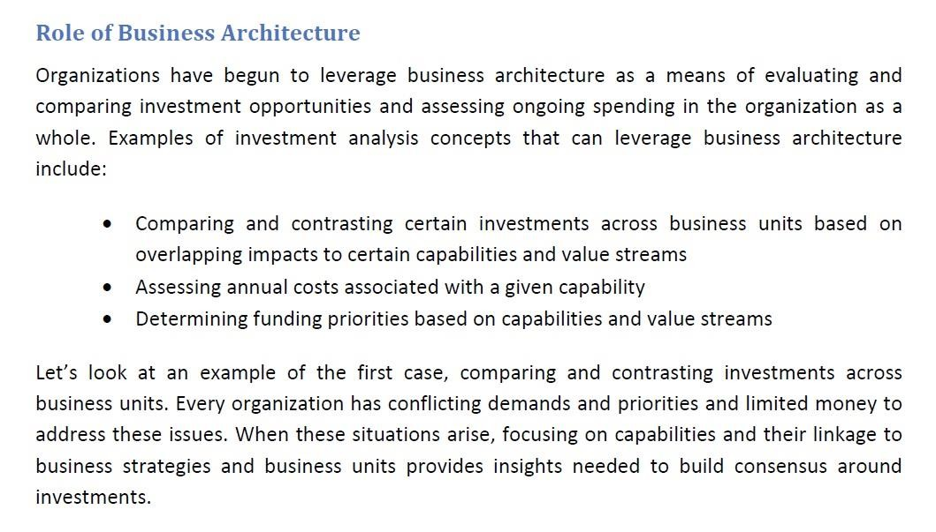
ПРИМЕР
Scenario 1: Investment Analysis

Slide 66
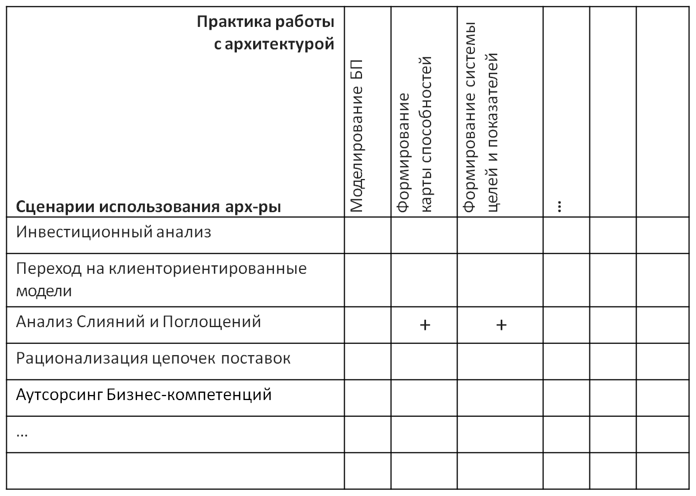
Применение архитектурных практик в бизнес- сценариях

